Slide 1

مشروع علمني صلاتي

Slide 2
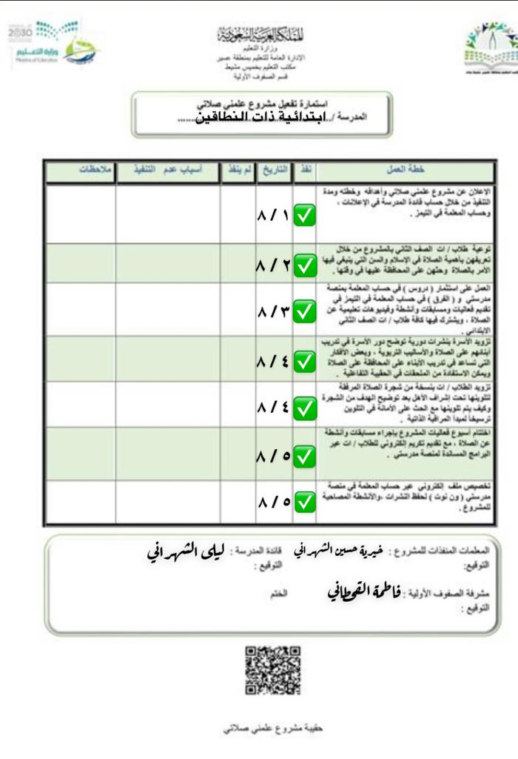

Slide 3
تعلن مدرسة أبتدائية ذات النطاقين عن أقامة مشروع علمني
صلاتي
للصف: الثاني الأبتدائي
قائدة المدرسة: ليلى الشهراني
مشروع علمني صلاتي

Slide 4



Slide 5
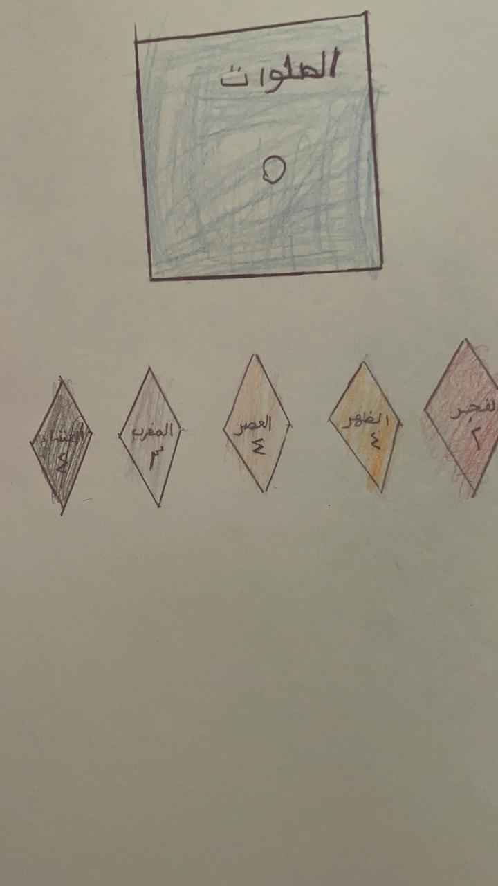

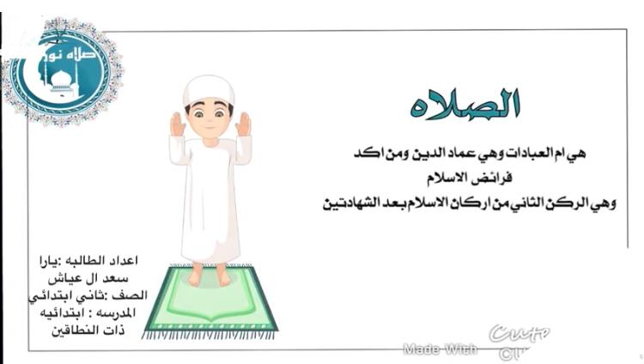
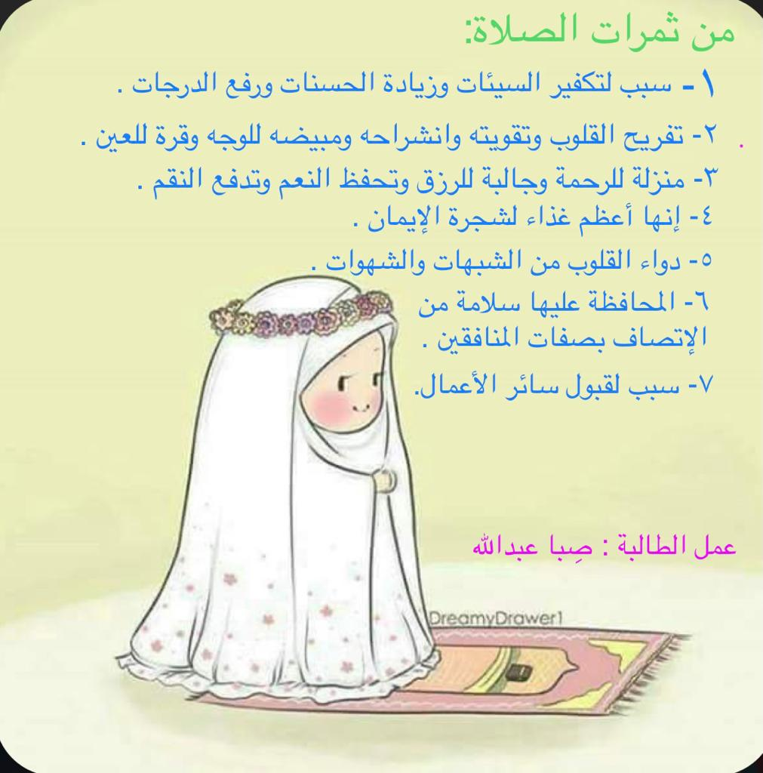
شواهد من طالبات الصف الثاني

Slide 6
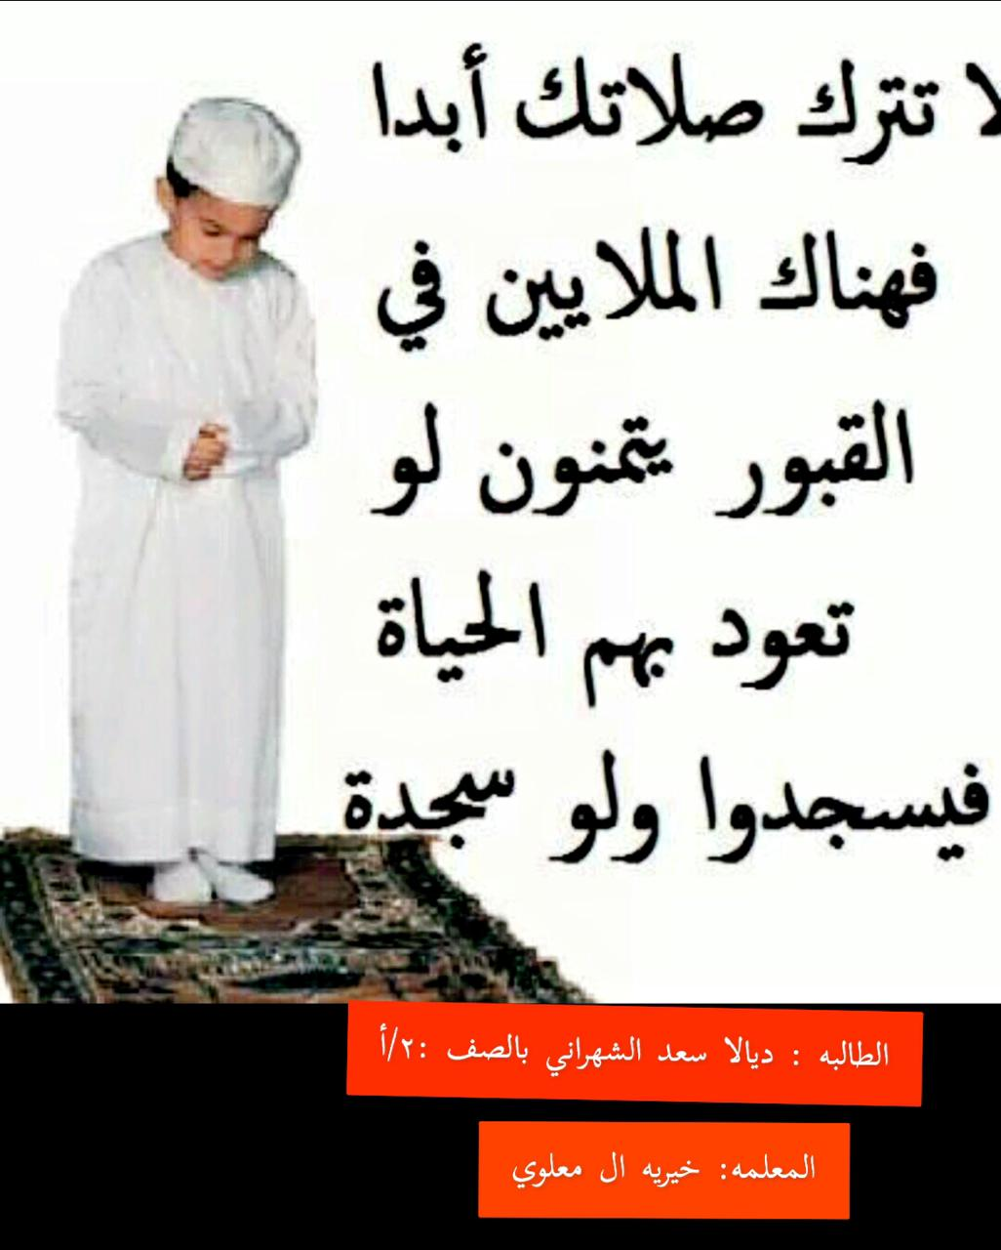
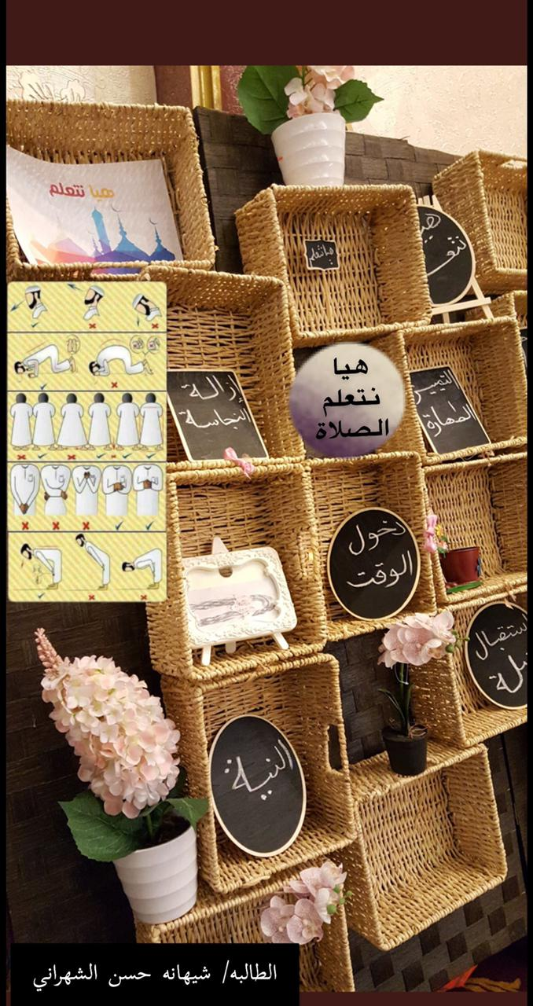
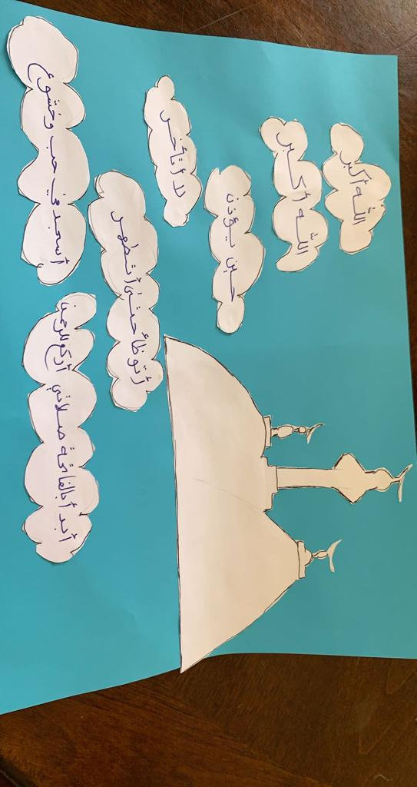

Slide 7
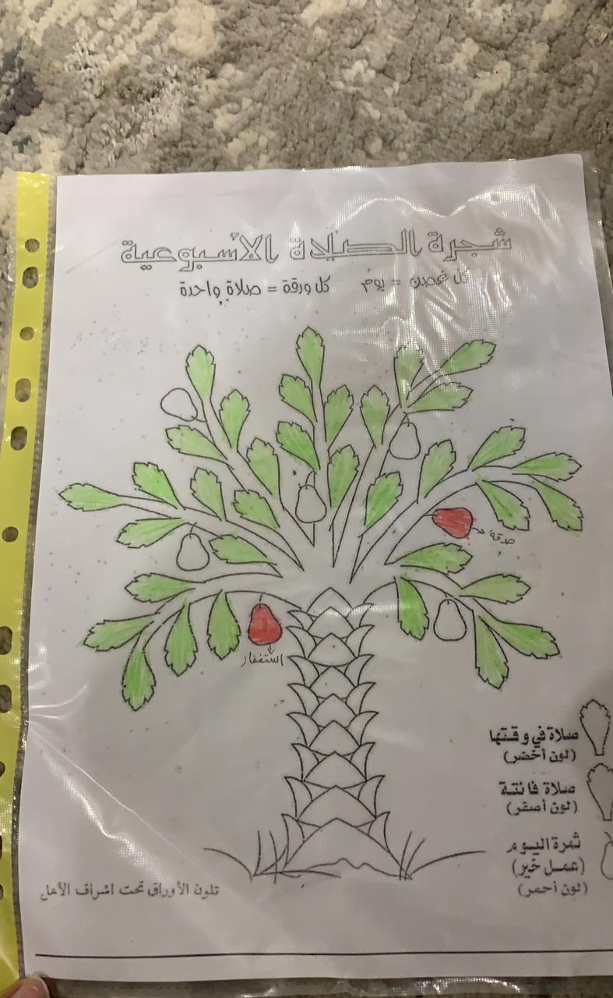
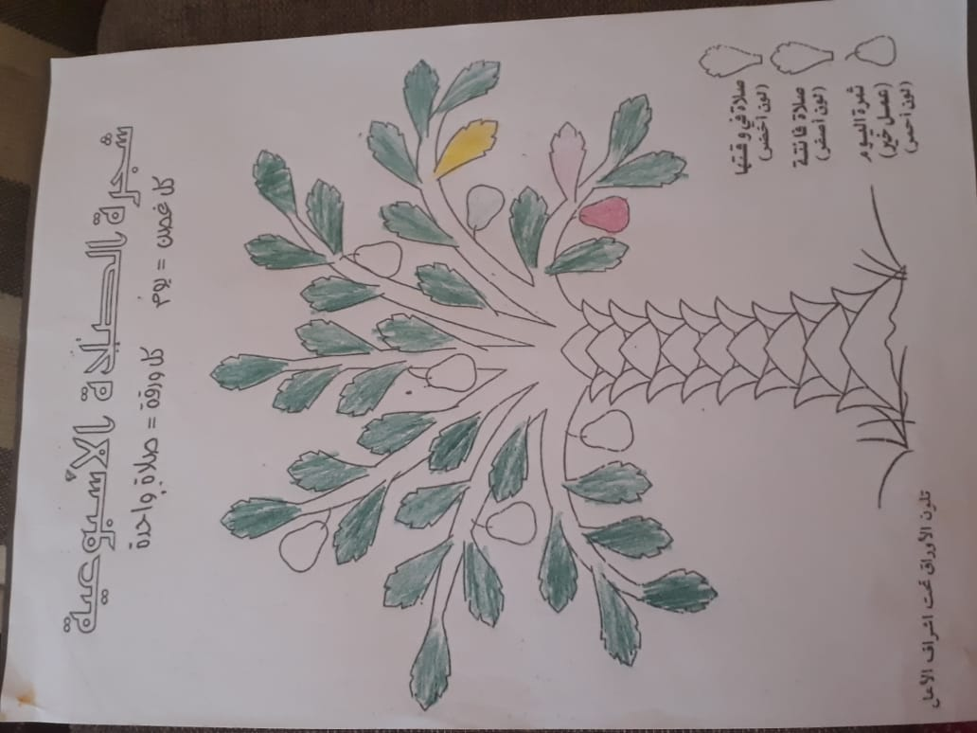

Slide 8
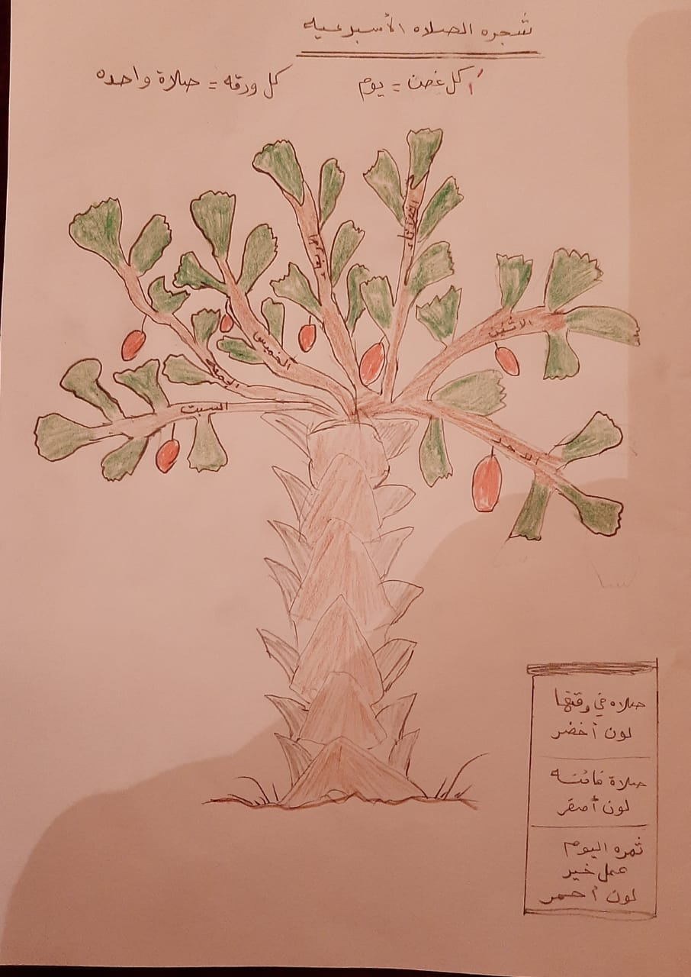
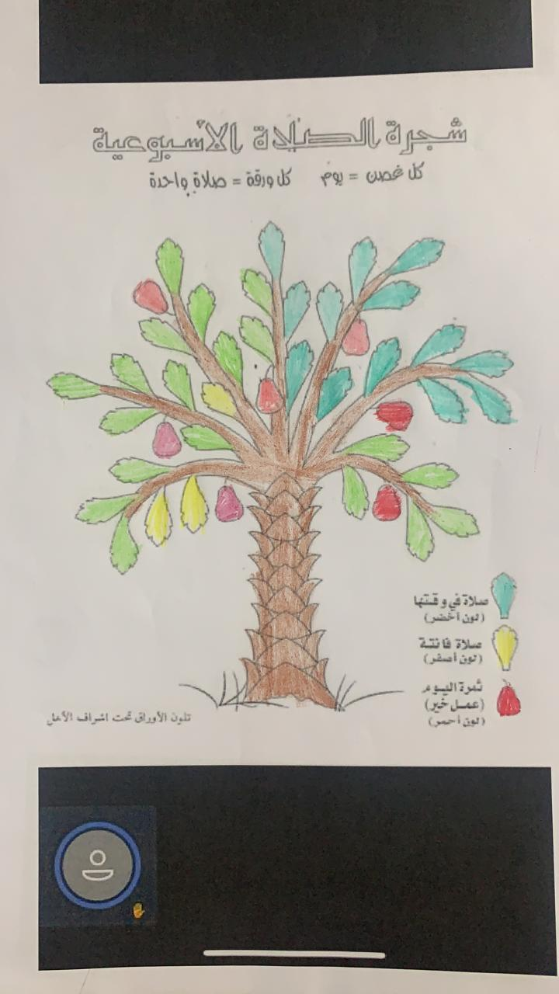

Slide 9
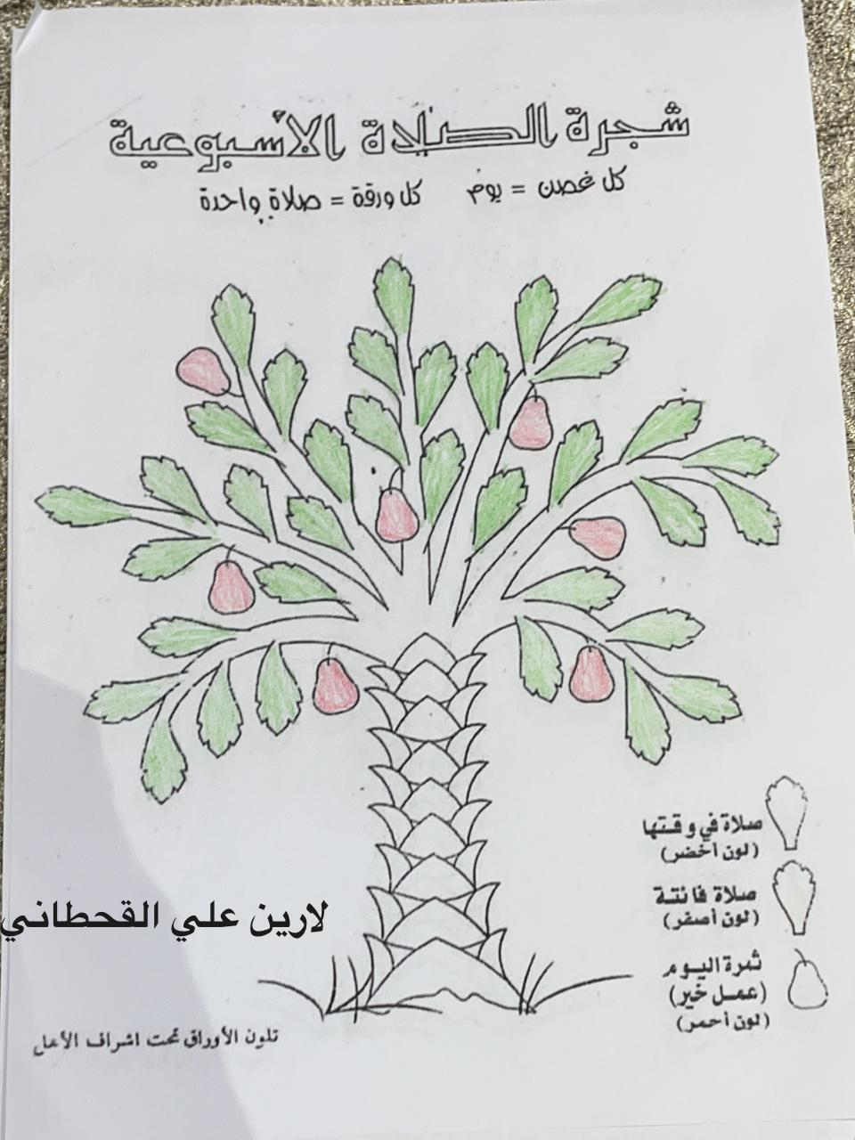
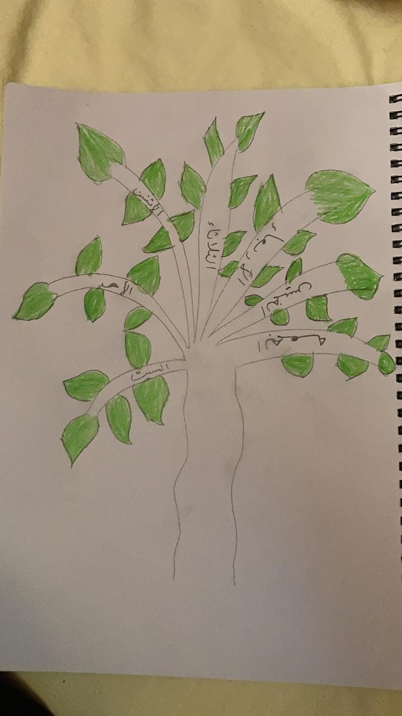

Slide 10
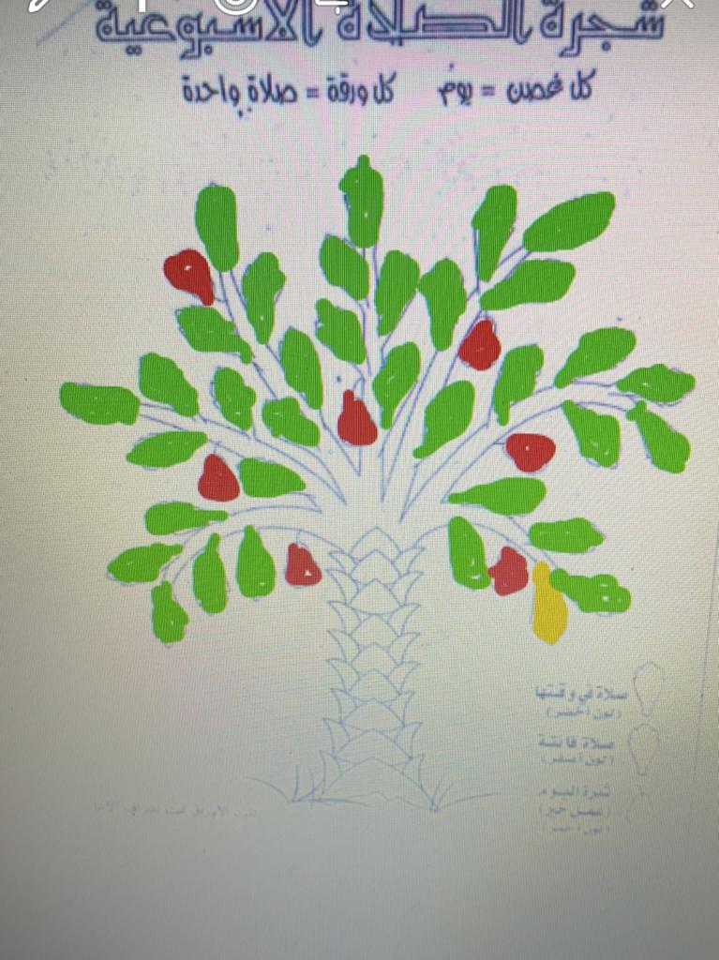

Slide 11
شواهد من الفصول الأفتراضية

Slide 12

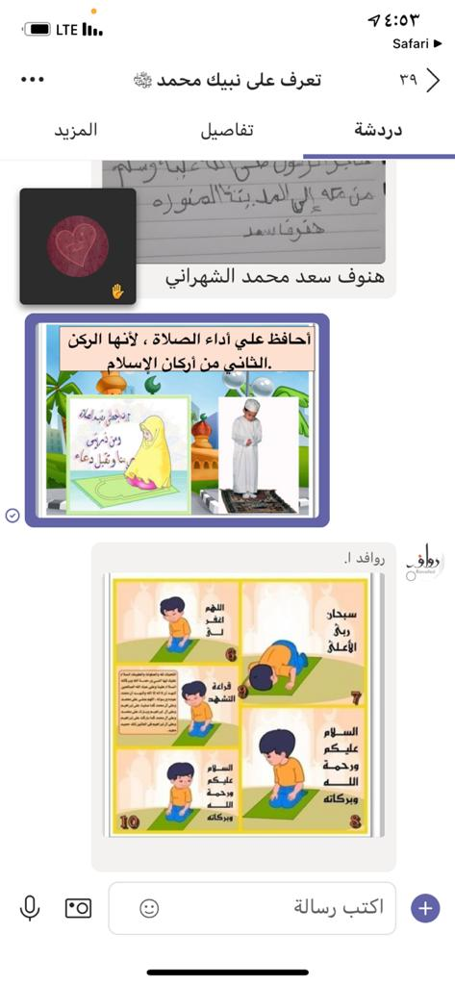

Slide 13
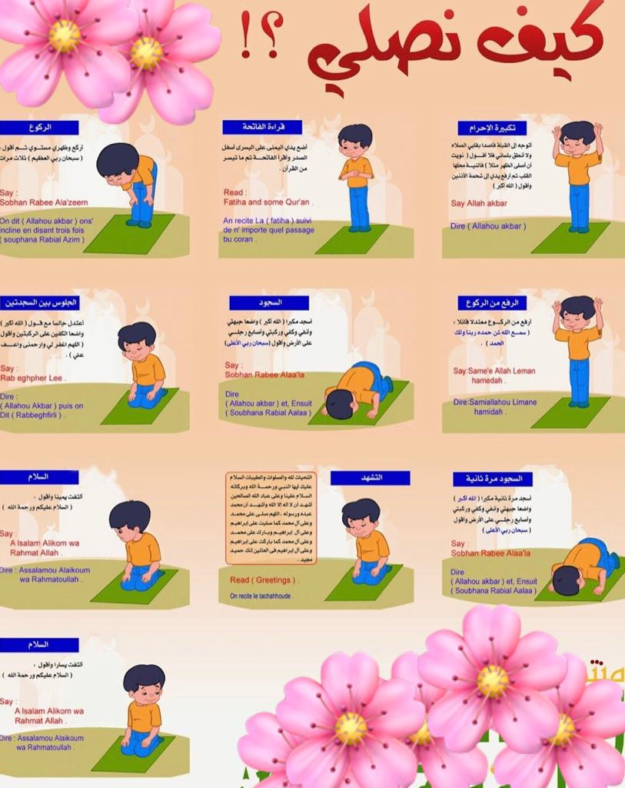

Slide 14


Slide 15


Slide 16

مشروع علمني صلاتي
منفذة المشروع: خيرية حسين معلوي

Slide 17


